Slide 1


恐龙到底是
何方神圣?
创世记1:24-25
第8课
Notes:
恐龙的荧幕形象合乎现实吗？
请问你是怎么知道恐龙的？

Slide 2
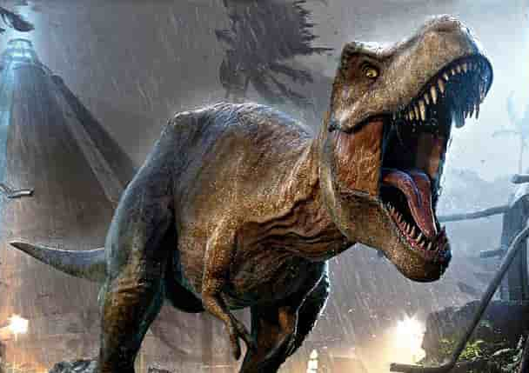
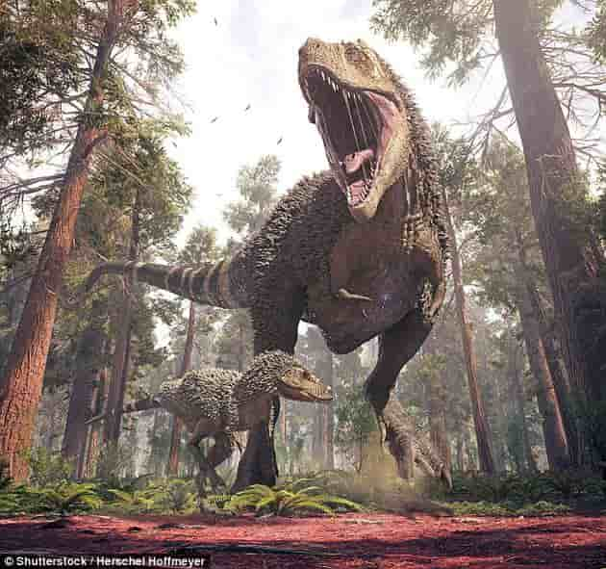
恐龙电影
Notes:
很可能是通过电影，不少电影为了增加收视率，把很多恐龙都塑造成是威猛高大的怪兽，甚至有的还被赋予一些特异功能，很是可怕。

Slide 3
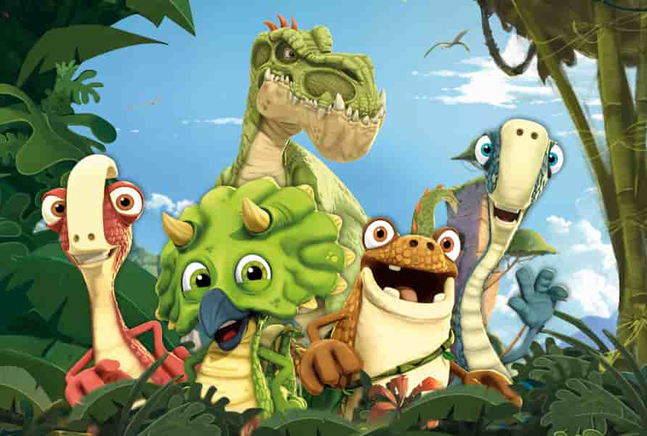
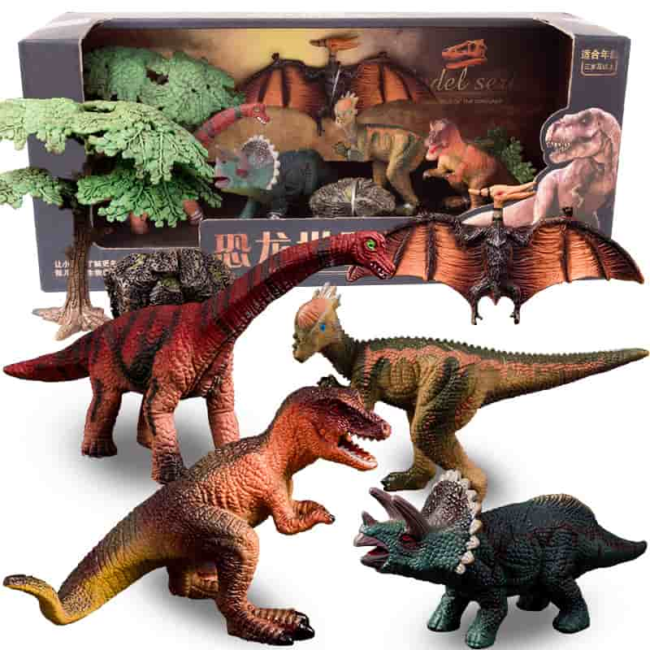
恐龙动漫和玩具
Notes:
除了电影，现在还有很多关于恐龙的动漫、玩具、

Slide 4
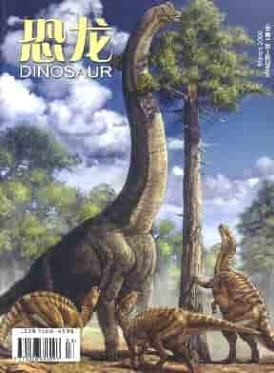
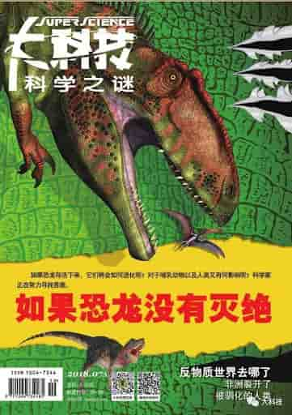
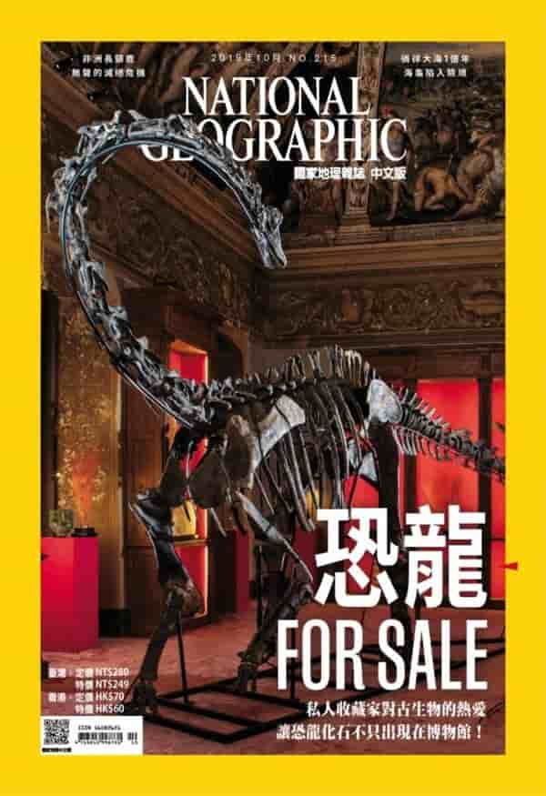
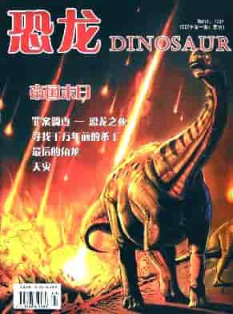
恐龙杂志
Notes:
或是各种关于恐龙的杂志等。

Slide 5
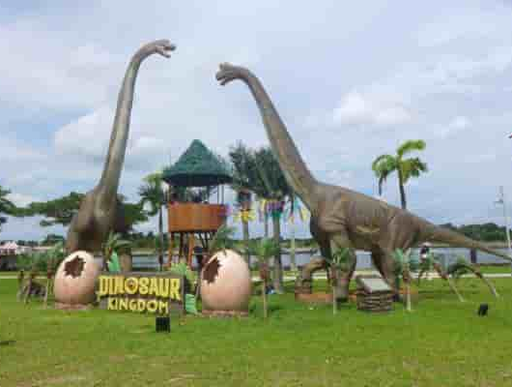
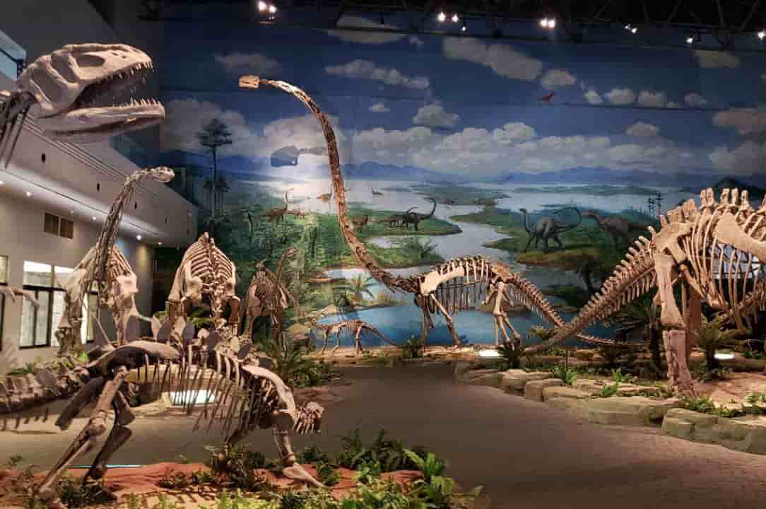
恐龙主题乐园和博物馆
Notes:
除了这些，还有一些恐龙的主题公园和博物馆。反正我们的生活到处都有关于恐龙的信息。

Slide 6

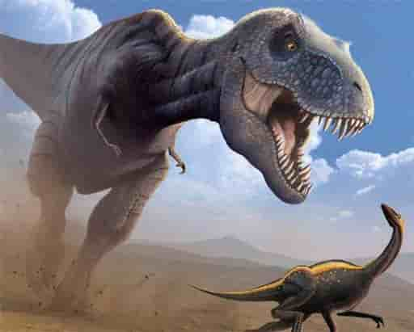
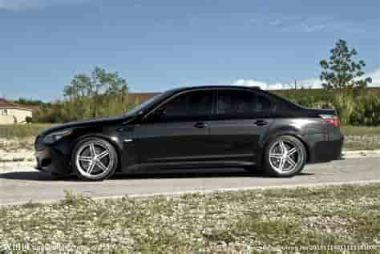
媒介传递的恐龙形象是否准确？
霸王龙和小汽车，哪个跑得比较快？
Notes:
那这些媒介传递给大众的恐龙形象是否准确呢？其实不一定。如果我问你：“霸王龙和小汽车，哪个跑得比较快？”你会怎么回答？（等候学生回答，有的说是霸王龙，有的说是小汽车。）

Slide 7
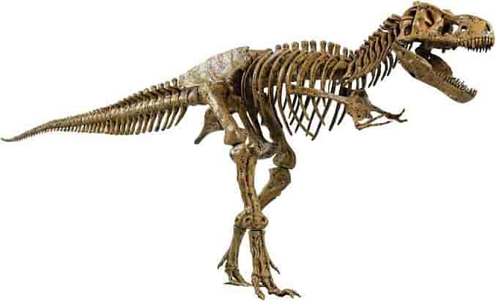
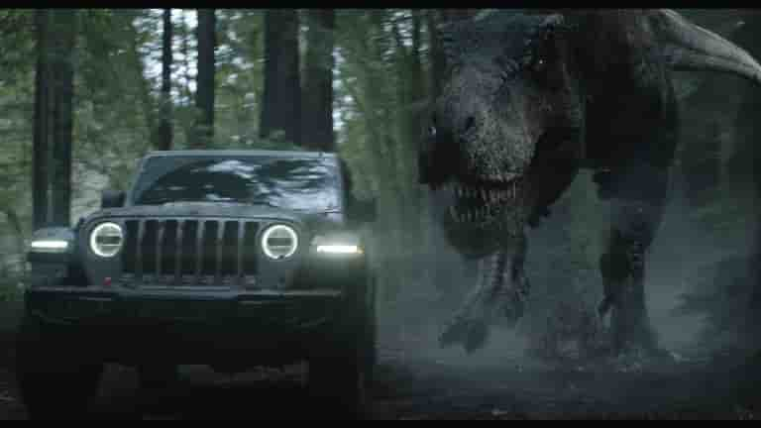
电影赋予了恐龙“特异”功能
霸王龙的最快奔跑速度是每小时29公里，
每小时29公里比奥运跑步选手慢30%！
侏罗纪公园：
80公里/小时
Notes:
在《侏罗纪公园》这部电影里，霸王龙被赋予特异功能，跑得比吉普车还快。（P 击）但在现实生活中，科学家对霸王龙骨架的研究表明：它们最、最快的奔跑速度也不可能超过29公里每小时。这个速度可比奥运跑步选手都慢了近30%。

Slide 8
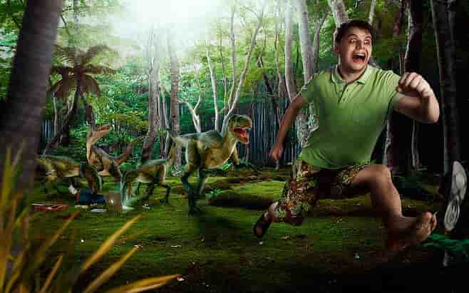
Notes:
也就是说，哪怕人真遇到了霸王龙，他只要跑开就可以了，根本不会出现电影里恐龙追上人或者越过车跑的景象。这就让我们对于霸王龙的形象大为改观了，是不是？

Slide 9
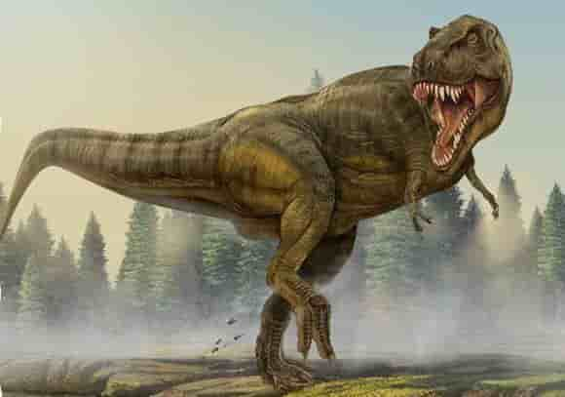
这节课，看看
恐龙是怎么来的？
在地球上经历了什么？
留下了些什么？
……
后来又是怎么从地球上消失的？
Notes:
这节课，我们就一起来探索恐龙真实的样子是怎样的。看看恐龙是怎么来的，在地球上经历了些什么，又留下了些什么。如果时间允许，或许最后还能看看它们后来又是怎么从地球上消失的。

Slide 10
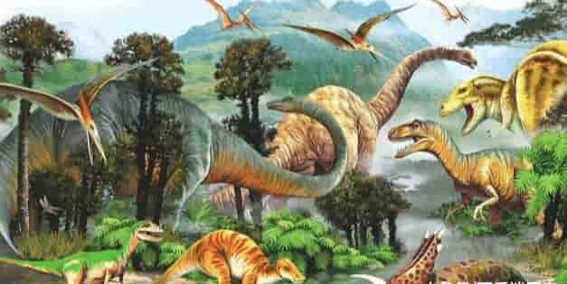
1. 我们怎么知道有恐龙这种动物？
Notes:
怎么知道有恐龙这种动物存在？
第一个问题，我们怎么知道有恐龙这种动物存在？

Slide 11
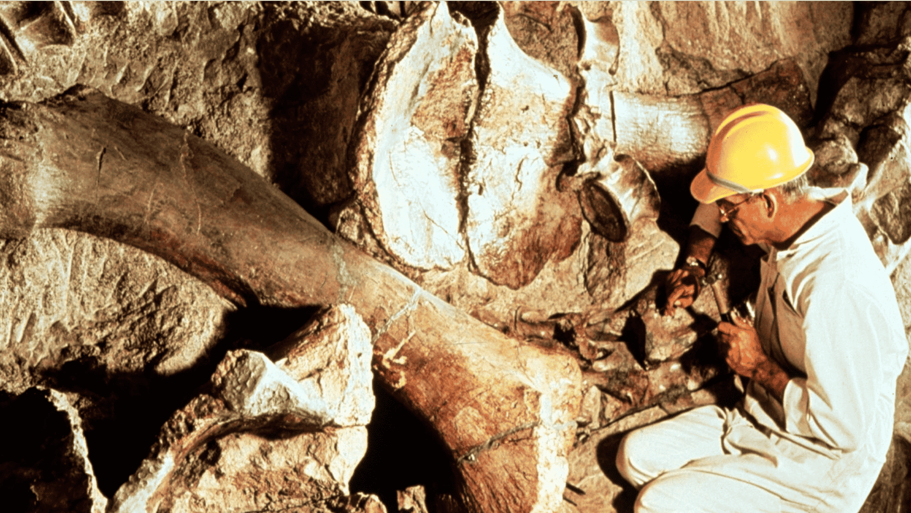
恐龙化石记录
Notes:
回答是：通过化石，人们在全世界各地都挖到了恐龙的化石。

Slide 12
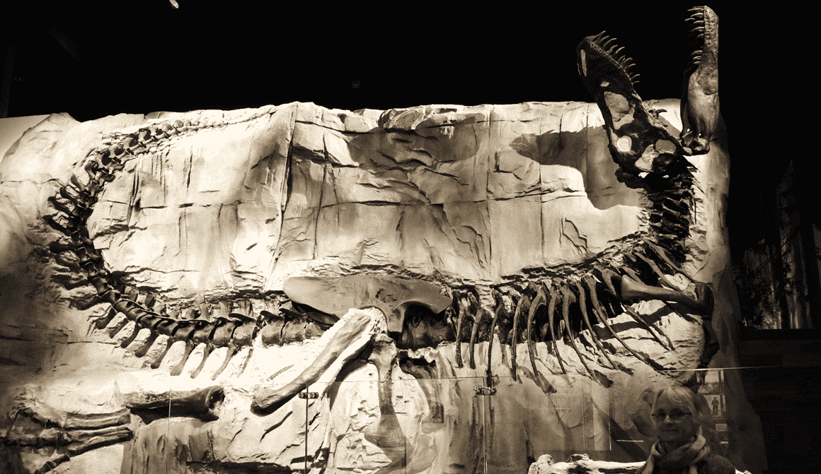
化石记录证明地球上曾经确实有恐龙
Notes:
其中还有一些是保存得非常完整的恐龙骨架。这些化石让我们确认恐龙是一种曾经真实存在过的动物。

Slide 13

恐龙首次被发现
1822年，在英国南部首次被辨识为是一种新物种的化石
1841年，由英国科学家欧文命名为“恐龙”
Notes:
根据历史记载，恐龙化石是在1822年在英国南部被首次辨识为是一种新物种的化石。后来在1841年的时候，由英国科学家欧文命名为“恐龙”。“恐龙”这个词的意思是：可怕的蜥蜴。

Slide 14
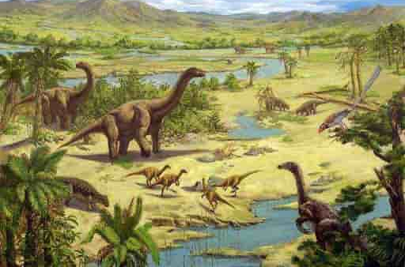
2. 恐龙是怎么来的？
Notes:
那么恐龙是怎么来的呢？（等候学生回答）

Slide 15



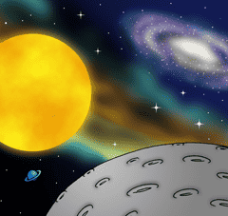


神创造天地……神说：“要有光”就有了光
神就造出空气……神称空气为天
神说：“……要……使旱地露出来……地要发生青草……菜蔬……树木”
第一日
第二日
第三日
神造了两个大光 ……又造众星
神就造出大鱼和水中……的动物，又造出各样飞鸟
地要生出……
牲畜、昆虫（爬行动物）、野兽，各从其类……造人
第四日
第五日
第六日
Notes:
圣经开篇创世记第一章就告诉了我们神的6日创造。（P 击）第一天神造了天地和光，（P 击）第二天造了空气，（P 击）第三天造了陆地和陆地上的各种植物，比如说青草、菜蔬等，（P 击）第四天造了太阳、星星等，（P 击）第五天造海洋动物和飞鸟，（P 击）第六天造陆地动物和人。恐龙属于陆地动物，是神在第六天创造的。

Slide 16
创造论：神“各从其类”的创造
创世记1:24 神说：“地要生出活物来，各从其类；牲畜、昆虫（爬行动物）、野兽，各从其类。”事就这样成了。25 於是神造出野兽，各从其类；牲畜，各从其类；地上一切昆虫（爬行动物），各从其类。神看著是好的。
（注：被和合本翻译为“昆虫”的这个词在英文版圣经和现在的和合本修订版圣经都被翻译为“爬行动物”。）
Notes:
神是怎么创造恐龙的呢？是通过神的话语。我们一起读创世记1:24-25，神说：“地要生出活物来，各从其类；牲畜、昆虫（神是怎么创造恐龙的呢？是通过神的话语。我们一起读创世记1:24-25，神说：“地要生出活物来，各从其类；牲畜、昆虫（爬行动物）、野兽，各从其类。”事就这样成了。25於是神造出野兽，各从其类；牲畜，各从其类；地上一切昆虫（爬行动物），各从其类。神看着是好的。
注意：“昆虫”这个词是和合本的翻译。这段经文中，100多年前被和合本翻译为“昆虫”的词，原文其实是“爬行动物”。这个词在英文版圣经和现在的和合本修订版圣经也都被翻译为“爬行动物”。
圣经记载爬行动物是第六天被造的，所以恐龙就是那时候被创造的。
爬行动物）、野兽，各从其类。”事就这样成了。25於是神造出野兽，各从其类；牲畜，各从其类；地上一切昆虫（爬行动物），各从其类。神看着是好的。

Slide 17
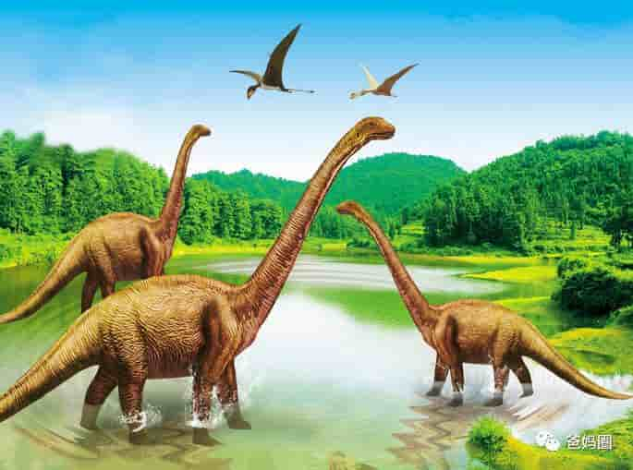
恐龙吃什么
创世记1:30 “至于地上的走兽和空中的飞鸟，并各样爬在地上有生命的物，我将青草赐给它们做食物。”事就这样成了。
Notes:
那恐龙在刚开始被创造出来后会吃什么呢？创世记1:30: “至于地上的走兽和空中的飞鸟，并各样爬在地上有生命的物，我将青草赐给它们做食物。”事就这样成了。

Slide 18


起初……
霸王龙
的食谱
全素套餐
菜单
Notes:
18
在伊甸园里，当恐龙点餐时，它会点些什么呢？它只会点全素套，例如：青草水果等。

Slide 19

圣经怎么说？
创世记1:31 神看着一切所造的都甚好。
“甚好”的意思是......
没有邪恶
没有死亡
没有适者生存、淘汰弱者
动物也不吃肉
亚当夏娃不会被霸王龙追赶……
Notes:
为什么呢？因为神最初创造的世界是“甚好”的，那时没有邪恶、没有死亡、没有适者生存和弱者被淘汰，动物也不吃肉。亚当和夏娃不会被霸王龙追赶，相反他们和谐而美好地共同生活。
但是在人选择犯罪、大地被咒诅以后，整个自然界和自然界的生物就开始走下坡路。有些动物开始吃肉。

Slide 20
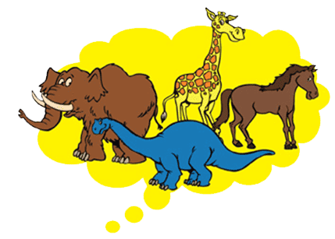
人类犯罪堕落以后……
霸王龙
的食谱
全荤套餐
菜单
Notes:
20
所以在人犯罪堕落以后，恐龙在点餐的时候，才会考虑点全荤套餐。

Slide 21

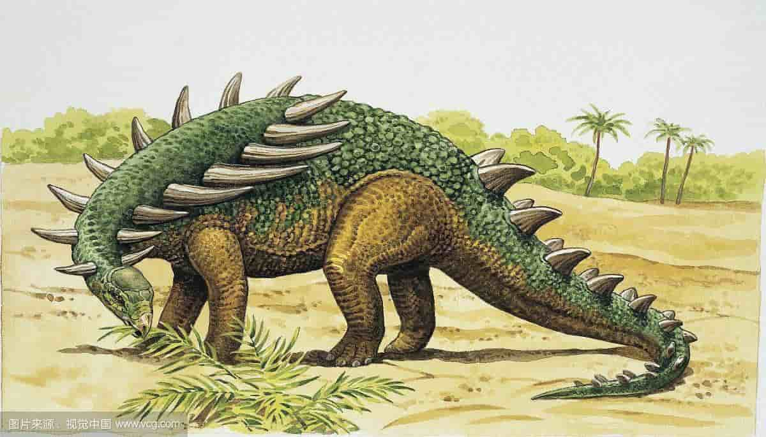
3. 圣经是否有提到恐龙？
Notes:
圣经有提到恐龙吗？
在知道了恐龙是神创造的以后，接下来很多人会问：既然恐龙是神创造的，那圣经是否有提到恐龙呢？（等候学生回答）

Slide 22
圣经有提到恐龙，但没用“恐龙”二字
恐龙包含在“爬行动物”里。
圣经很可能提到了几种不同的恐龙，只是没用“恐龙”这两个字。
Notes:
回答是：有的，恐龙包含在“爬行动物”里，而且圣经很可能提到了几种不同的恐龙，只是没用“恐龙”这两个字。

Slide 23
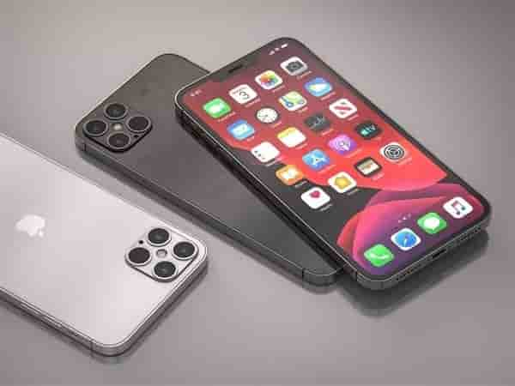
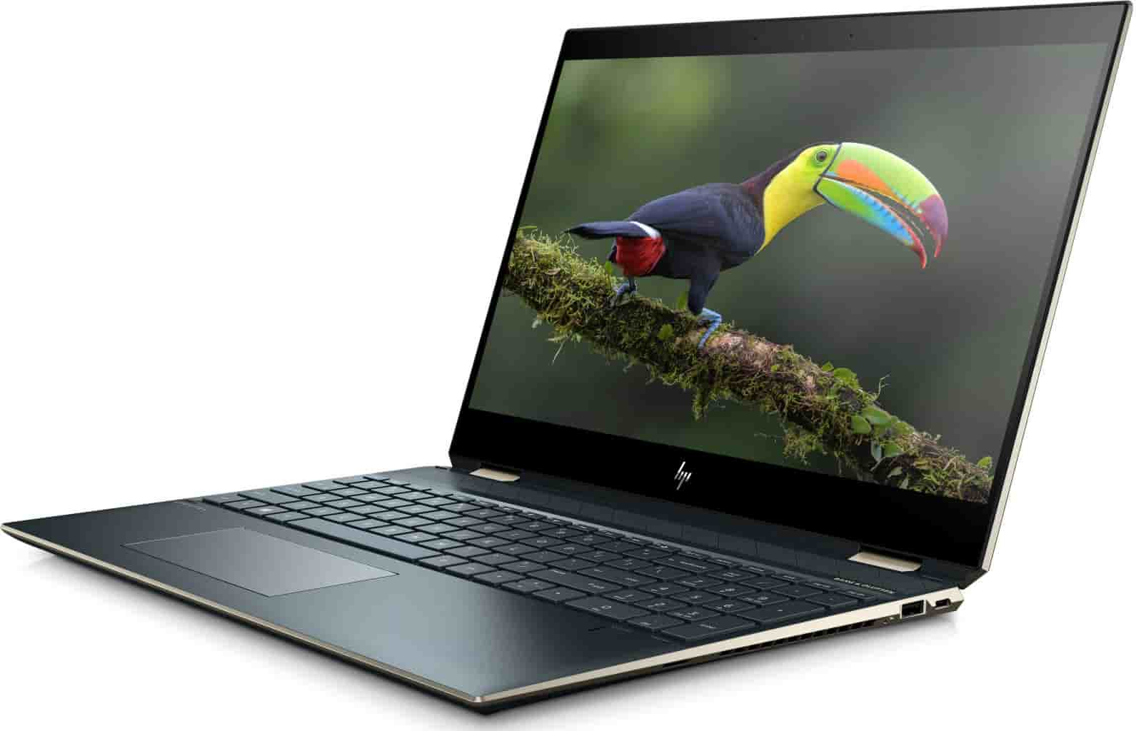
圣经有提到恐龙，但没用“恐龙”二字
因为“恐龙”这个词就和“手机”、“电脑”、等一样，都是现代词汇，是圣经成书以后才被发明出来的新词。
Notes:
因为“恐龙”这个词就和“手机”、“电脑”、“无线电”等一样，都是现代词汇，是圣经成书以后才被发明出来的新词。

Slide 24

“恐龙”
这个词
出现于
1841年
英文圣经
钦定本
1611出版
… 230年… !
1600年
1700年
1800年
1900年
今天
Notes:
举个例子说吧，英文版的圣经钦定版是在1611年被翻译的，（P 击）但“恐龙”这个词却是在1841年，才被英国科学家欧文发明的。也就是说，在英文版的圣经钦定版被翻译以后的230年，才有“恐龙”这个词。怪不得在英文版的圣经钦定版里找不到“恐龙”这两个字。那圣经哪里直接提到了恐龙这种动物呢？

Slide 25

约伯记 40:15-17
“behemoth”
比希谟
你且观看河马；
我造你也造它。
它吃草与牛一样；
它的气力在腰间，
能力在肚腹的筋上。
它摇动尾巴如香柏树；
“可能是河马或大象”(新国际版研读圣经)
Notes:
其中很可能包括约伯记 40:15-17：你且观看河马（原文是“比希谟”）；我造你也造它。它吃草与牛一样；它的气力在腰间，能力在肚腹的筋上。它摇动尾巴如香柏树；（P 击）和合本所说的“河马”这个词，原文其实不是明确指“河马”这种动物，这个词的希伯来语原文是“比希谟”。比希谟到底是什么呢？（P 击）《新国际版研读圣经》的注释说比希谟“可能是河马或大象” 。那我们怎么确定比希谟指的是恐龙，而不是河马或大象？主要是根据这里的描述，说“比希谟”摇动尾巴如香柏树。你们有没有见过香柏树？

Slide 26
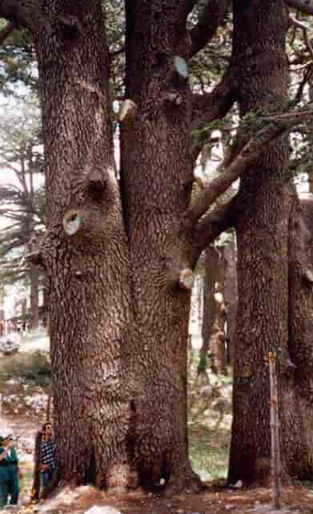
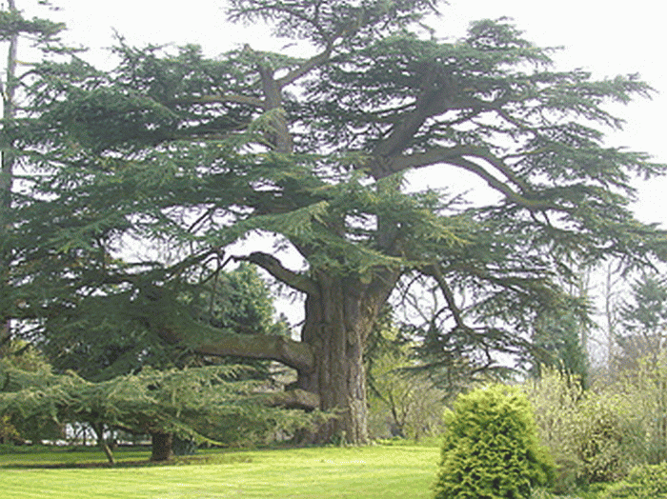
香柏树
Notes:
看一下香柏树的图，它高不高，它的树干粗不粗？——很粗。有多粗？（P 击）留意一下香柏木树下、在红圈里的那两个人。香柏树的树干那么粗壮，至少要好几个人手拉手，才能把它围起来。那什么动物的尾巴才会像香柏树那么粗大呢？

Slide 27
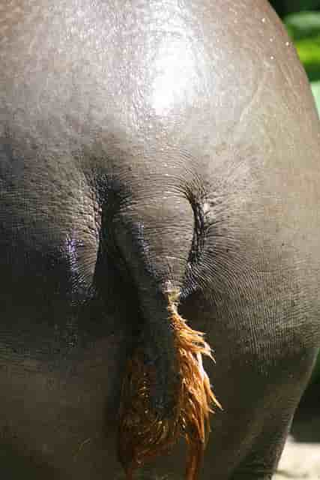
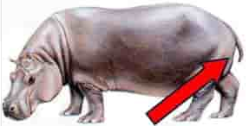
它摇动尾巴如香柏树……
河马尾巴……
像不像香柏树？
太短
Notes:
27
是河马吗？明显不像，（P 击）河马的尾巴太短了，看起来像根棍子。

Slide 28
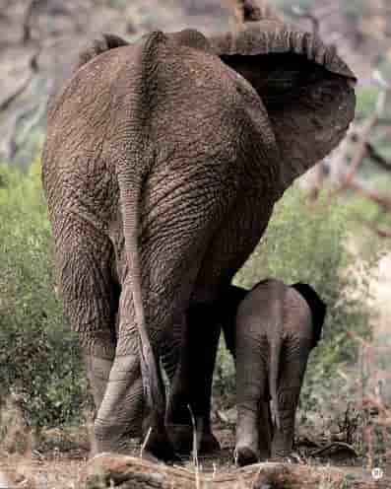
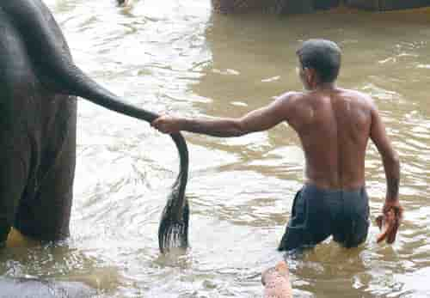
它摇动尾巴如香柏树……
大象尾巴……
像不像香柏树？
太细
Notes:
28
是大象吗？（P 击）也不像，大象的尾巴太细了，看起来像条绳子。

Slide 29




这“香柏树”的尾巴适合哪个身体？
?
Notes:
那这根又粗又长的尾巴到底适合哪种动物呢？（P 击）要是把它装在大象的身上，大象会被这沉重的尾巴压得站不起来，走不了路。（P 击）如果是装在河马先生身上呢？河马拖着这么长的尾巴也会觉得好累。（P 击）但若把这条尾巴安在一只大恐龙身上，那就正好合适了。

Slide 30
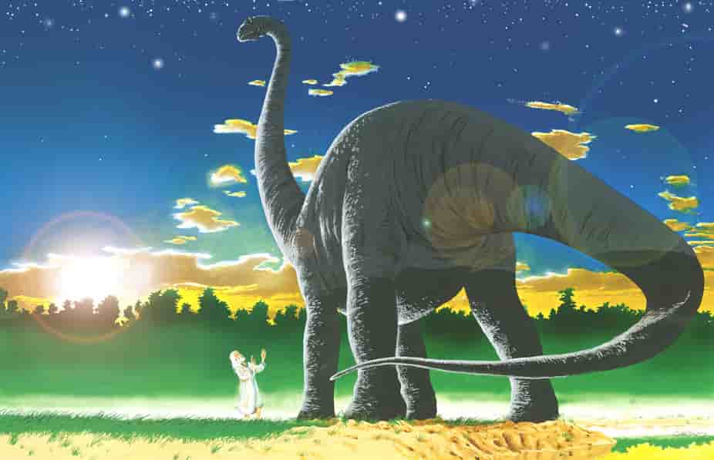
约伯记 40:15 你且观看比希谟
“比希谟”很可能是一只恐龙
摇动尾巴
如香柏树
Notes:
根据约伯记对“比希谟”的描述，“比希谟”的尾巴像是粗大的香柏木，那应该是一只迷惑龙。上帝要约伯对这只大恐龙做什么呢？约伯记40:15 “你且观看比希谟”，上帝竟然要约伯近距离地观看大恐龙！难道恐龙和约伯生活在相同的时代吗？
根据这段经文来看，人与恐龙是同时代生存的！但这和我们在电视上、电影中，或是课本里看到的完全不一样，是不是？

Slide 31

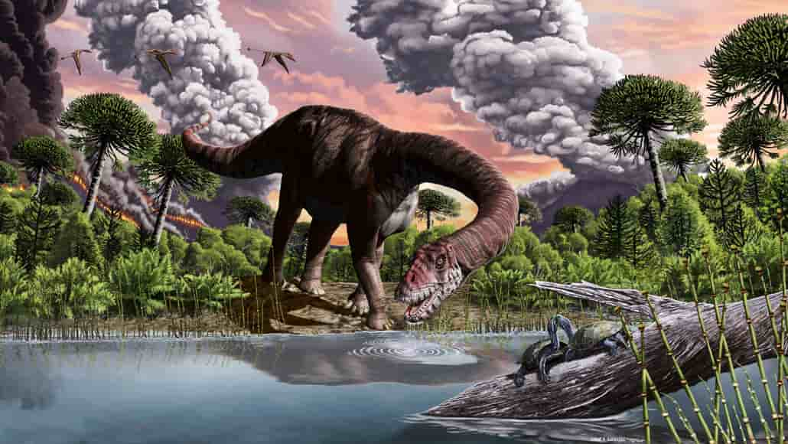
恐龙生活在大概2.3亿年前的“三叠纪”，后来在大约6500万年前灭绝。人类是在恐龙灭绝后才进化出来的。
如果这个时间框架是正确的，那就意味着恐龙不可能和人共同生活过。
Notes:
恐龙曾经和人类共同生活过吗？
课本告诉我们：恐龙生活在大约2.3亿年前的“三叠纪”，在大约6500万年前灭绝。人类是恐龙灭绝后才出现的。如果这个时间框架是对的，那么恐龙不可能和人共同生活过。

Slide 32
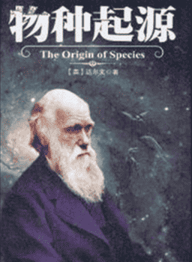
圣经告诉我们
创1:25 神在第六天创造陆地动物 (包括恐龙)
创1:26 神在第六天造人
恐龙和人曾生活在同一时代
创造论和进化论哪个对？
Notes:
但圣经明确地说，神在第六天创造爬行动物 (包括恐龙)，神还在第六天造了人。既然恐龙跟人是同一天出现，那也意味着：恐龙和人曾经是一起生活的。（P 击）在“恐龙是否和人共同生活过？”这个问题上，进化论和创造论哪个对呢？

Slide 33
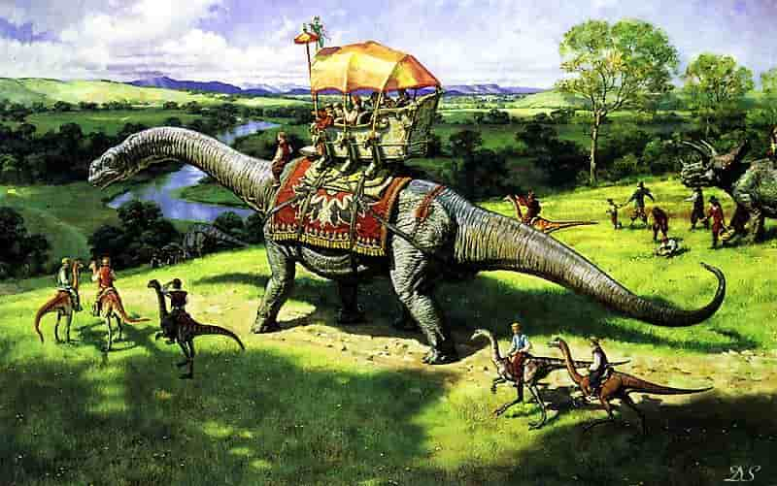
4. 有没有证据显示
人曾经和恐龙生活在同一个时代？
Notes:
因此我们要问：到底有没有证据显示人曾经和恐龙生活在同一个时代？

Slide 34
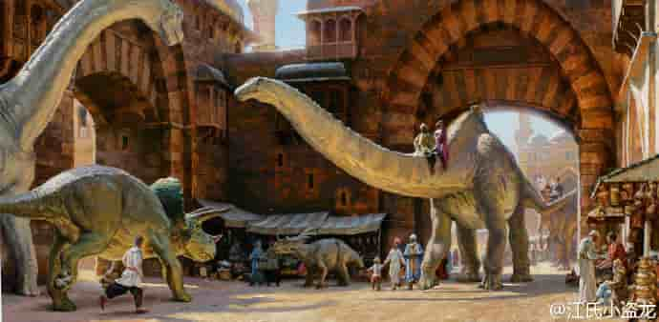
任务一
看视频“人与恐龙共同生活过吗？”
完成习题
计时：15分钟
Notes:
让我们带着这个问题，完成任务一。

Slide 35

视频：人与恐龙共同生活吗？
Notes:
（P 击）观看视频《人与恐龙共同生活过吗？》，完成课后习题。（见下页图）

Slide 36
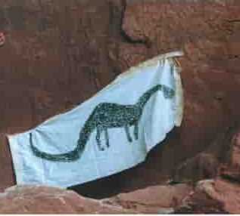
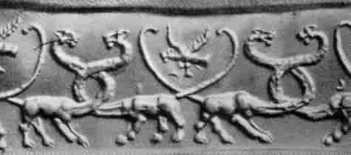
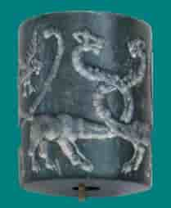
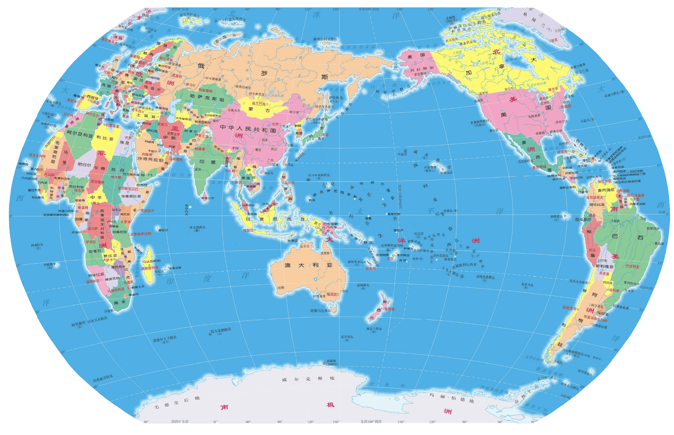
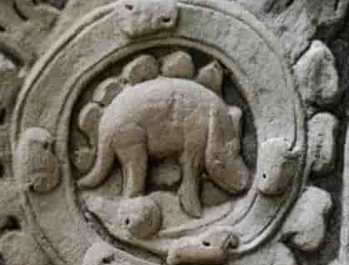
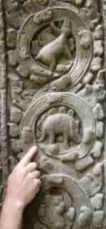
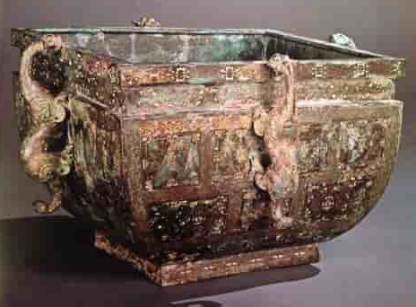
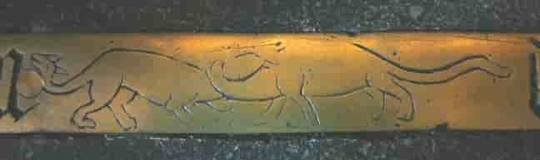

任务一：连线题
D
A
英国
美索不达米亚
美国
中国
柬埔寨
B
E
C
Notes:
任务一习题讲解（见下页图）
1.这些恐龙的物证来自哪个国家？请用直线把恐龙物证和这个物证来自的国家连在一起。
答案：（P 击）A美索不达米亚；（P 击）B柬埔寨；（P 击）C英国；（P 击）D美国；（P 击）E中国

Slide 37
任务一结论
结论：世界各地都有关于恐龙的证据。这表明历史上的确有人 过恐龙，而且人类曾经和恐龙 生活。这些物证符合 所记载的六日创造，但不支持 所说“人是在恐龙灭绝很久后才进化出来的”。
看见
一起
圣经
进化论
Notes:
2.老师讲解
结论：世界各地都有关于恐龙的证据。这表明历史上的确有人（P 击）看见过恐龙，而且人类曾经和恐龙（P 击）一起生活。这些物证符合（P 击）圣经所记载的六日创造，但不支持（P 击）进化论所说“人是在恐龙灭绝很久后才进化出来的”。

Slide 38
4. 有没有证据显示人曾经和恐龙生活在同一个时代？
答：有大量证据显示人曾经和恐龙共同生活！
Notes:
现在让我们再回到这个问题：有没有证据显示人曾经和恐龙生活在同一个时代？（P 击）答：有大量证据显示人曾经和恐龙共同生活！

Slide 39
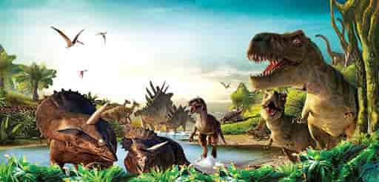
5. 恐龙生活在什么时代？
它们是多久前灭绝的？
Notes:
恐龙是什么时候灭绝的？
既然恐龙曾经和人共同生活，那么恐龙生活在什么时代？它们是多久前灭绝的？有很多证据强烈地支持：恐龙生活的时代一点儿也不古老，而且恐龙就是在不久前才灭绝的。真的吗？有什么证据呢？让我们一起来看看科学家的发现。

Slide 40
任务二
（计时：5分钟）
观看视频：
回答两个问题：
1 科学家在恐龙骨头中发现了什么？
2 这些发现说明恐龙存在了多久？
Notes:
我们来看一段视频。请一边看，一边思考两个问题：
科学家在恐龙骨头中发现了什么？
这些发现说明恐龙存在了多久？

Slide 41
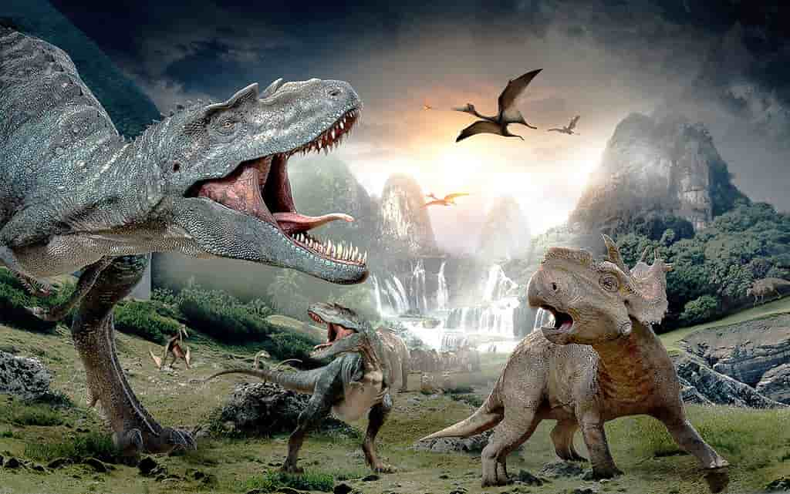

带着问题看视频
恐龙的软组织
科学家在恐龙骨头中发现了什么？
这些发现说明恐龙存在了多久？
Notes:
（P 击）观看视频 《恐龙的软组织》

Slide 42
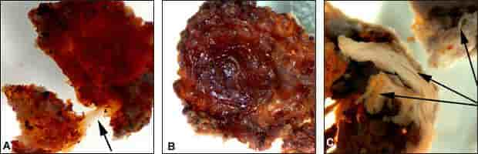
任务二：习题讲解
1. 科学家在恐龙骨头中发现了什么？
科学家在不同的恐龙骨头里发现了软组织，比如说：血管、细胞、胶原蛋白、DNA等。
Notes:
二、请用一句话回答下列问题。
1.科学家在恐龙骨头中发现了什么？
（P 击）科学家在不同的恐龙骨头里发现了软组织，比如说：血管、细胞、胶原蛋白、DNA等。

Slide 43
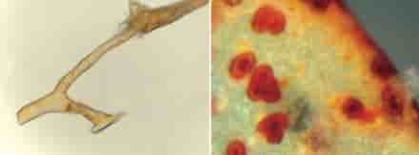
任务二：习题讲解
血红细胞可以从
血管中挤出
“柔软的分支结构”
（血管）
2.如果恐龙果真是按照进化论说的那样，是在6500万年前灭绝的生物，你觉得6500万年前死去的恐龙，它的骨头里还能有软组织吗？
不可能！骨头里还有软组织，说明骨头很新鲜。
Notes:
2.如果恐龙果真是按照进化论说的那样，是在6500万年前灭绝的生物，你觉得6500万年前死去的恐龙，它的骨头里还能有软组织吗？
（P 击）不可能的！如果恐龙的骨头里还有软组织，那就说明恐龙的骨头还是新鲜的。

Slide 44
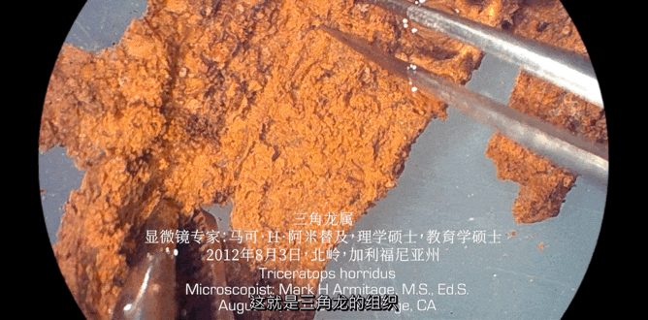
任务二：习题讲解
“柔软的分支结构”
（血管）
血红细胞，可以从
血管中挤出
3. 这些发现说明恐龙是多久前灭绝的？
这些软组织说明恐龙是在不久前灭绝的。
Notes:
3.这些发现说明恐龙是多久前灭绝的？
（P 击）这些发现表明：恐龙根本不是在6500万年前死去的，相反是在不久前才灭绝的。

Slide 45

证明表明：人与恐龙共存过
说明：
恐龙时代根本不存在
进化论的时间表是错误的
Notes:
这些证据表明：1.进化论所说的恐龙时代根本不存在，2.因而在我们课本的那个地质时间柱也是完全错误的。

Slide 46

到目前为止，我们已经看了：
1. 人们挖到了很多恐龙的化石
2. 恐龙是神在第六日创造的
3. 圣经描述了恐龙
4. 恐龙和人曾经共同生活过
5. 恐龙是在不久前才灭绝的
Notes:
到目前为止，我们已经看了：
1.人们挖到了很多恐龙的化石
2.恐龙是神在第六日创造的
3.圣经描述了恐龙
4.恐龙和人曾经共同生活过，而且
5.恐龙是在不久前才灭绝的

Slide 47

6. 恐龙有上方舟吗？
Notes:
接下来，我们来解决最后一个问题：恐龙有上方舟吗？

Slide 48

任务三
讲解：恐龙有上方舟吗？
完成习题
计时：8 分钟
Notes:
现在听老师讲解这个问题，然后完成习题。

Slide 49

6. 恐龙有上方舟吗？
答：肯定有。
创7:15 凡有血肉、有气息的活物，都一对一对地到挪亚那里，进入方舟。
Notes:
恐龙有上方舟吗？回答是：肯定有，因为创7:15“凡有血肉、有气息的活物，都一对一对地到挪亚那里，进入方舟”，恐龙属于有血肉、有气息的活物，所以挪亚肯定会让恐龙上方舟。你可能会想：既然恐龙有上方舟，那么笨重的恐龙是怎么上去的呢？

Slide 50

恐龙是被硬塞上方舟的吗？
Notes:
我们一般看到的方舟漫画都是非常拥挤的。动物们在方舟上，你挤我，我挤你。甚至猴子还得吊在方舟外面去透气。恐龙是被硬塞上方舟的吗？不，（P 击）现在是时候粉碎这个“超载方舟”的形象了，因为挪亚方舟的真实尺寸其实很大。
50

Slide 51



挪亚方舟有多大？
Notes:
真实的方舟有140米那么长，比长为105米的足球场还长。在那么长的方舟面前，就连在蓝色方框里的大型货车也显得很小。更不用说红色框框里的大象，长颈鹿等动物了。看到红方框里还有个小黑点吗？那个是人。这样对比下来，你还会担心方舟超载吗？不！方舟很大，有足够的空间容纳挪亚要带的一切生物，包括恐龙在内。

Slide 52

方舟会超重吗？
Notes:
说到这，你可能会想“世上有那么多巨型恐龙，如果这些巨型恐龙上方舟，那方舟会不会超重呢？”不用担心。虽说有些恐龙的体型庞大，但还有不少恐龙的身材是很苗条的。

Slide 53


恐龙的大小
秀颌龙
Notes:
比如说秀颌龙，只相当于一只鸭子那么大。对于这些小恐龙来说，方舟的空间和承重完全不是问题。

Slide 54

所有恐龙刚出生的时候
体型都很小
Notes:
而对于体型大的恐龙呢，方舟的空间和承重也照样不是问题，因为挪亚可以带它们的幼崽。要知道，所有恐龙刚出生的时候体型都很小。

Slide 55



年幼的恐龙很小
从恐龙蛋的尺寸来看，大型恐龙刚出生也很小，神可以让幼年的恐龙上方舟。
约45 cm
恐龙蛋
最大的恐龙蛋
Notes:
怎么知道的呢？看看恐龙蛋的大小就知道了。人们在世界各地都发现了恐龙蛋的化石，但是最大的恐龙蛋大概也就40-50厘米长。如果最大的恐龙蛋也就半米来长，那从这样大小的蛋里孵出来的恐龙自然也大不到哪里去。而且哪怕是大体型的恐龙，它在5岁以前的身高、体重都不会有太大变化。
55

Slide 56


雷龙的生长曲线
迷惑龙（雷龙）
体重（公吨）
最高成长速度
约5.5公吨/年
进方舟
出方舟
年龄（年）
Notes:
有研究数据表明：大体型恐龙一般是在5岁以后，身体才会开始疯长的。聪明的挪亚完全可以带着大型恐龙的幼崽上方舟。所以哪怕是大体型的恐龙，方舟的空间和承重也照样不是问题。

Slide 57
6. 恐龙有上方舟吗？
答：当然！恐龙轻松顺利地上了方舟。
Notes:
“恐龙上方舟了吗？”回答是：当然！恐龙轻松顺利地上了巨大的方舟。

Slide 58

那些上了方舟的恐龙，
得以保全性命！
Notes:
那些上了方舟的恐龙，就得以保全性命。

Slide 59

但没有上方舟而死于挪亚洪水的恐龙形成恐龙化石
Notes:
但还有大量没有上方舟的恐龙，它们就在挪亚大洪水中死去了。现在，地质学家已经在全世界各地找到了恐龙死于大洪水的证据。关于这些证据，我们会在“挪亚大洪水的圣经记录”里具体学习到。

Slide 60
任务三：习题讲解
三、简答题
1. 恐龙上方舟了吗？
是的，圣经记载恐龙上了方舟。
创7:15凡有血肉、有气息的活物，都一对一对地到挪亚那里，进入方舟。
Notes:
三、简答题。
1.恐龙上方舟了吗？
（P 击）是的，圣经记载恐龙上了方舟。创7:15凡有血肉、有气息的活物，都一对一对地到挪亚那里，进入方舟。

Slide 61

任务三：习题讲解
艺术家复原的幼龙
2. 大型恐龙上得了方舟吗？
是的，因为方舟很大，而且挪亚可以只带大恐龙的幼崽上方舟，恐龙的幼崽很小。
Notes:
2.大型恐龙上得了方舟吗？
（P 击）是的，因为方舟很大，而且挪亚可以只带大恐龙的幼崽上方舟，恐龙的幼崽很小。

Slide 62

恐龙是怎么灭绝的？
答案在课后的附录二
推荐读物《恐龙—与希伯先生一起来探索》
Notes:
关于恐龙，还有一个人们常问的问题，那就是：恐龙究竟是怎么灭绝的？这也是一个有趣的问题，答案在课后的附录里，留着你自己去探索吧。推荐读物《恐龙—与希伯先生一起来探索》。

Slide 63

验收学习成果……
四、请将你认为正确的答案填写在括号里。
Notes:
现在我们来验收一下这节课的学习成果。
四、请将你认为正确的答案填写在括号里。

Slide 64

问题一
（ ） A 恐龙是神在
第六日创造的。
B 恐龙是在漫长时间里进化来的。
A
Notes:
（P 击）1.（ A ）A 恐龙是神在第六日创造的。
B.恐龙是在漫长时间里进化来的。

Slide 65


问题二
（ ） A 恐龙曾与人类
共同生活。
B 恐龙是在人类出现前灭绝的。
A
Notes:
（P 击）2.（ A ） A.恐龙曾与人类共同生活。
B.恐龙是在人类出现前灭绝的。

Slide 66


问题三
（ ）A 恐龙生活在 6500万到2.3亿年
的恐龙时代。
B 恐龙时代不存在。
B
Notes:
（P 击）3.（ B ）A.恐龙生活在6500万-2.3亿年的恐龙时代。
B．恐龙时代不存在。

Slide 67

问题四
（ ） A 大恐龙没上方舟，
小恐龙上了方舟。
B 恐龙和其他动物
一起上了方舟。
B
Notes:
（P 击）4.（ B ）A.大恐龙没上方舟，小恐龙上了方舟。
B.恐龙和其他动物一起上了方舟。

Slide 68


问题五
（ ） A 恐龙是洪水猛兽，
有特异功能。
B 恐龙是一种过去
常见，现在已经
灭绝的普通动物。
B
Notes:
（P 击）5.（ B ）A.恐龙是洪水猛兽，有特异功能。
B．恐龙是一种过去常见，现在已经灭绝的普通动物。

Slide 69


问题六
（ ） A 恐龙一开始只
吃青草。
B 恐龙一开始就会
吃肉。
A
Notes:
（P 击）6.（ A ）A.恐龙一开始只吃青草。
B.有些恐龙一开始就只吃肉。

Slide 70
创造论：神“各从其类”的创造
创世记1:24 神说：“地要生出活物来，各从其类；牲畜、昆虫（爬行动物）、野兽，各从其类。”事就这样成了。25 於是神造出野兽，各从其类；牲畜，各从其类；地上一切昆虫（爬行动物），各从其类。神看著是好的。
（注：被和合本翻译为“昆虫”的这个词在英文版圣经和现在的和合本修订版圣经都被翻译为“爬行动物”。）
Notes:
最后让我们一起读创世记1:24-25，神说：“地要生出活物来，各从其类；牲畜、昆虫（爬行动物）、野兽，各从其类。”事就这样成了。25於是神造出野兽，各从其类；牲畜，各从其类；地上一切昆虫（爬行动物），各从其类。神看着是好的。记住，爬行动物里就包含了恐龙。

Slide 71

对于恐龙的历史和灭绝原因感兴趣的同学，可以参见课后的附录。
附录一：恐龙的历史记载
附录二：恐龙是怎么灭绝的？
Notes:
对于“恐龙的历史记载”和“恐龙是怎么灭绝的？”感兴趣的同学，可以参见课后的附录。

Slide 72
Notes:
祷告结束。

